Slide 1
Universidad Nacional AutÓnoma de MÉXico
Colegio de Ciencias y Humanidades.
(Plantel 1 Azcapotzalco)
Área de Ciencias experimentales.
Nombres:
Díaz Vanessa
Ramírez Castrejón Paola
González robles Robles Mónica
Velasco Luis Griselda
Victoria Rocha Yaravi Danahe
Profesora: amalia pichardo Hernández
Grupo : 0518
Nombre del Trabajo: “Psicoanálisis”.
Fecha de Entrega: 05/septiembre/ 2011

Slide 2
Psicoanálisis
Psicología Dinámica

Slide 3
Psicoanálisis
Mientras para la psicología se encontraban las escuelas de Conductismo y el Gestalt, también estaba la Psicología Dinámica

Slide 4
La psicología dinámica tiene su interés básico en el funcionamiento de personalidad.
Se clasifican los sistemas psicológicos que le dan mayor importancia al inconsciente hasta llegar al menor:
Psicoanálisis.
Humanismo.
Sistémica.
Cognitiva-constructivista.
Conductista.

Slide 5
Psicoanálisis
El psicoanálisis difícilmente puede ser definido por una sola palabra; es teoría y técnica, es un método de investigación de lo inconsciente y un tipo de tratamiento de los padecimientos mentales y emocionales; es también una forma de entender y analizar no sólo los procesos individuales que acontecen en el consultorio sino también los procesos sociales y culturales.

Slide 6
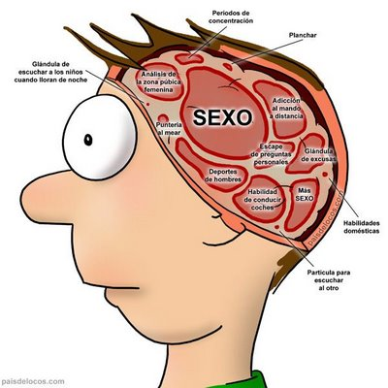
Tratamiento Psicoanalítico
Es en el que el paciente durante las sesiones hable y diga todo lo que se le ocurra y le pase por la cabeza, sin censura. No importa qué tan penoso o insignificante sea el pensamiento, o la reacción que imagine éste tenga en su analista, es de vital importancia para el proceso que el paciente lo ponga en palabras. El psicoanalista por su parte, se comprometerá a guardar absoluta confidencialidad de lo que se hable durante las sesiones.

Slide 7
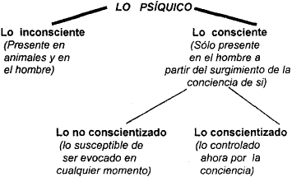

Slide 8
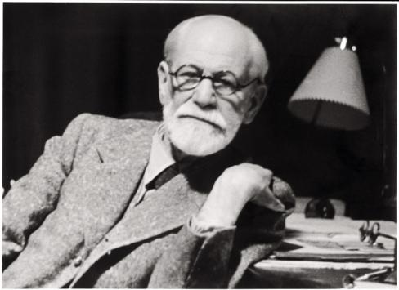
Entonces ahí es donde nos damos cuenta que comprende el psicoanálisis.
Con la aparición del fundador: Sigmund Freud.
Sigmund Freud nació en: Freiberg, en la antigua Moravia (hoy Príbor, Checoslovaquia), el 6 de mayo de 1856.

Slide 9
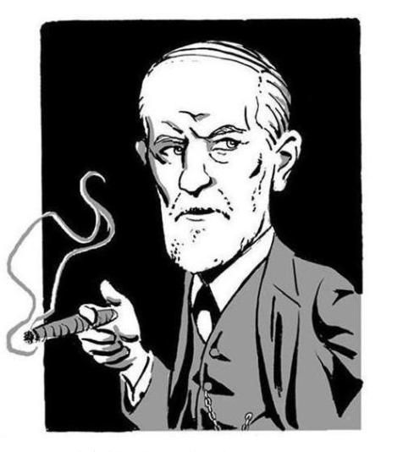
Estudió Biología y Medicina, especializándose en Neurología. Influenciado por Charcot, quien lo estimuló para estudiar el inconsciente.
Freud observa, por citar un ejemplo, a una persona a la cual, en pleno trance hipnótico, se le ordena que lo primero que hará al salir del trance será buscar un paragüas y salir a la calle. Efectivamente, ni bien "despierta" esto es lo que hace la persona, toma un paraguas y se dispone a salir a la calle.

Slide 10
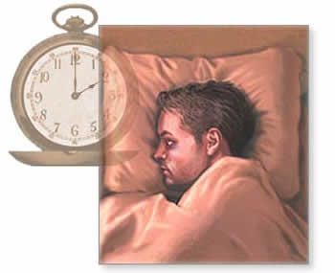
Freud presta atención a otros fenómenos que nunca antes habían sido considerados dignos de ser estudiados científicamente. Comienza inspeccionando los actos fallidos y los sueños.

Slide 11
Los actos fallidos
Equivocaciones orales
Cuando una persona dice una palabra por otra,
Escribe una palabra por otra,
Lee en un texto impreso algo distinto de lo que en el mismo aparece.
Oye cosas diferente de lo que se dice.
Olvidos momentáneos
Lagunas mentales (olvido de nombres)
Pérdida de objetos
Olvido de propósitos (ej. Olvidar una cita).

Slide 12
Los sueños
El estado de reposo, actúa sobre el psiquismo estímulos a los que reacciona. El sueño es la manera de reaccionar del psiquismo a las excitaciones perturbadoras que sobrevienen durante el estado de reposo.
Las hipótesis freudianas sobre los sueños:
El sueño es un fenómeno psíquico que tiene un sentido.
Se realizan en nosotros hechos psíquicos que conocemos sin saberlo (hipótesis comprobada en el estudio de la hipnosis).
El sujeto del sueño posee un conocimiento del mismo, pero un conocimiento que le es, por el momento, inaccesible.

Slide 13
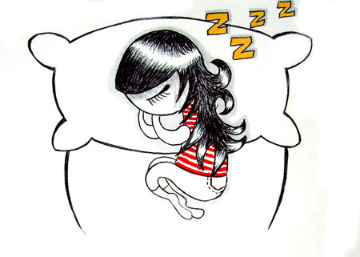
El sueño infantil es una reacción a un suceso del día anterior que deja tras de sí un deseo insatisfecho. Dice Freud: “El sueño trae consigo la realización directa y no velada de dicho deseo.”
El estímulo del sueño va a ser siempre un deseo.
El sentido del sueño es la realización de un deseo.
Las dos tendencias que chocan en el sueño son el deseo insatisfecho y el deseo de dormir.

Slide 14
Conceptos fundamentales:
Primera Tópica (lugar virtual) del Aparato Psíquico
En 1915, Freud propone la presencia de tres instancias psíquicas:
Sistema Consiente. La conciencia está asociada a la percepción y cumple una función selectiva, recibiendo y filtrando los estímulos provenientes tanto del mundo exterior como del interior. De toda la información que se ofrece a nuestra percepción, somos conscientes momentáneamente de ciertos elementos y de otros no.
Sistema Preconsciente. Es una instancia cuyos contenidos no están en la conciencia pero son susceptibles de acceder a ella.
Sistema Inconsciente. El inconsciente es un sistema psíquico cuyos contenidos no tienen acceso a la conciencia, estos contenidos inconscientes son representantes de las pulsiones que tienen en vedad el acceso al sistema preconsciente – consciente.

Slide 15
Segunda Tópica Freudiana
En 1923, en su obra "El Yo y el Ello", Freud expone su segunda hipótesis estructural acerca del psiquismo, en la cual presenta también tres instancias:
Conceptos Fundamentales dentro de la teoría de Sigmund Freud son: El Ello: impulsos, deseos, desbalances. El Yo: balance. Logra satisfacer las necesidades principales como el hambre, sueño, sed y se incluye sexo (dentro de parámetros sociales). El Superyó: moral, consciencia, reglas sociales, lo que uno hace en su sociedad.

Slide 16
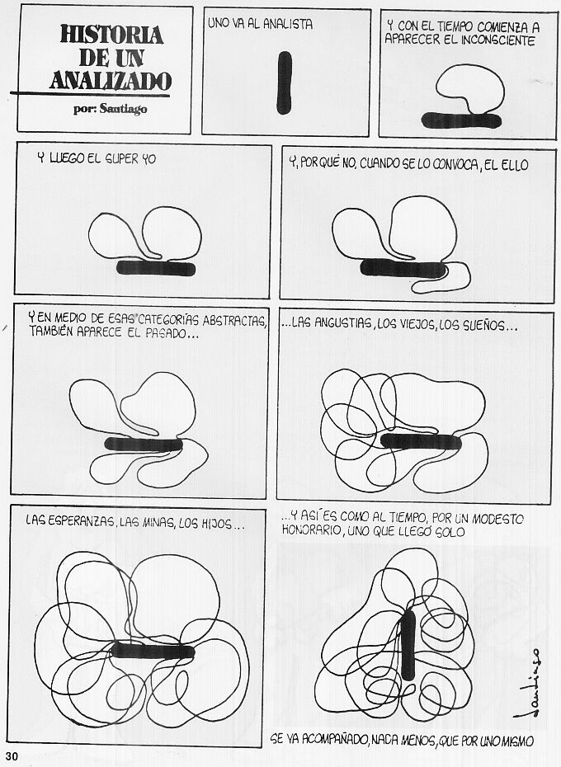

Slide 17
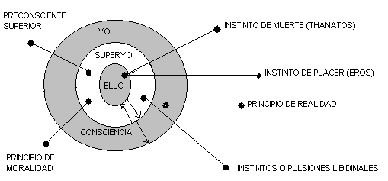

Slide 18
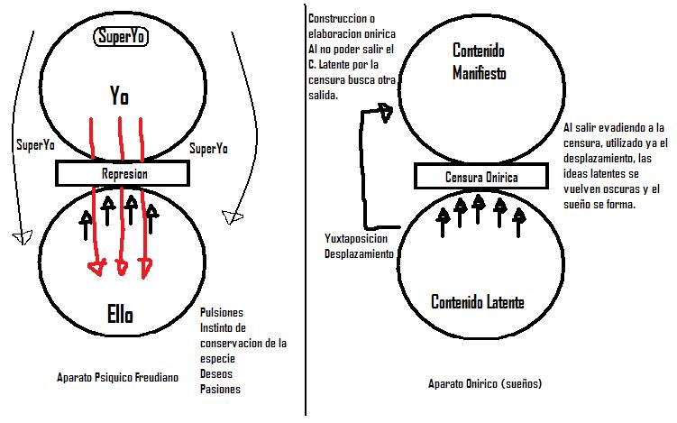

Slide 19
Videos:
http://www.youtube.com/watch?v=nkTX5-5N8Zk http://www.youtube.com/watch?v=VqHI2Dgj00U
Bibliografía:
http://psicopag.galeon.com/psicoanalisis.htm
http://www.taringa.net/posts/ciencia-educacion/10057349.R/Aprende-psicoanalisis_-sin-salir-de-este-post_.html
http://www.biografiasyvidas.com/monografia/freud/psicoanalisis.htm

